Slide 1
第八章 货币需求
第一节 货币：定义、职能和度量
货币的定义
货币是指在商品交易中被广泛接受用来作为支付手段的那种
“东西 ”，如现金、支票账户等。
种类： (i) 商品货币，如金银、牲畜等。
（ii）信用货币，即由贵金属或其他商品支持的纸币。
（iii）法定货币，即没有商品支持从而没有内在价值
的纸币。
货币的职能
（i）交易媒介

Slide 2
=>货币作为一般等价物能够避免物物交易所要求的需求的双重
偶合，从而节约交易费用。
（ii）价值尺度
=>货币作为计价单位可简化相对价格的决定，从而节约交易费用。
（iii）储藏手段
=>货币作为一般等价物被赋予对资源的支配权，从而可以廉价地
充当财富储藏手段。
货币的度量
（i）货币层次的划分
=>划分的依据：
金融资产的流动性，即在其价值没有任何损失的条件下迅速
兑换为现金的能力。
=>货币供应量指标类别：

Slide 3
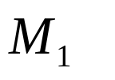
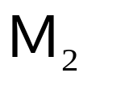
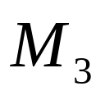
= 流通中的现金+支票存款+转账信用卡存款
=
+储蓄存款
=
+其它短期流动资产（如国库券、银行承兑汇票、
商业票据等）
（ii）中国人民银行货币供应量指标的界定
= 流通中的现金+企业活期存款+机关团体部队存款
+农村存款+个人持有的信用卡类存款
=
+城乡居民储蓄存款+企业存款中具有定期性质
的存款+信托类存款+其它存款
=
+金融债权+商业票据+大额可转让定期存款

Slide 4
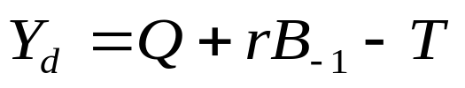
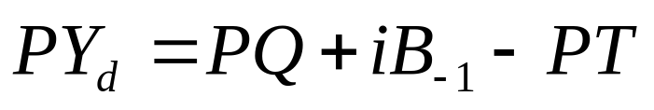
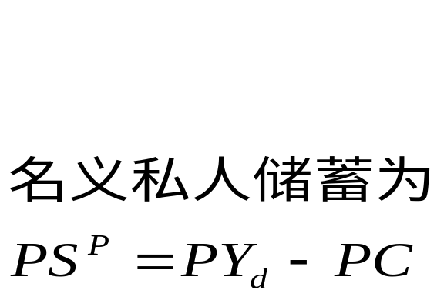


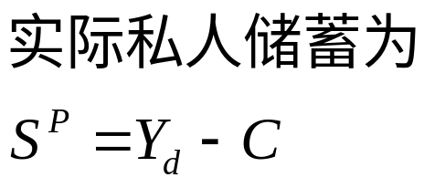
第二节 货币经济和家庭预算约束
1. 货币经济中的实际变量、名义变量与价格
若干名义变量的定义
实际国民生产总值为Q
名义国民生产总值为PQ
实际可支配收入为
名义可支配收入为

Slide 5
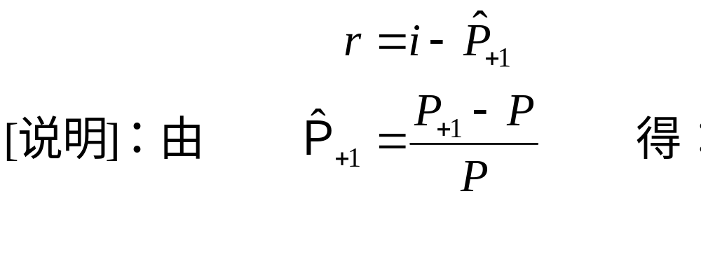
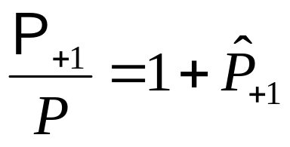
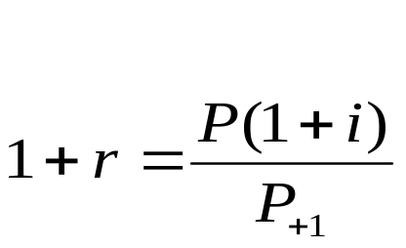

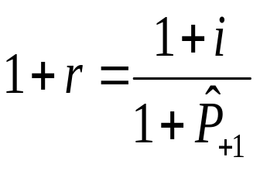

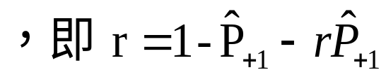
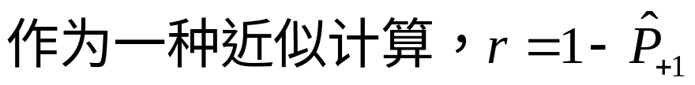
实际利率和名义利率
=>定义：
实际利率： 现在增加一单位产出去购买金融资产在下期所能多消
费的产出数量。
名义利率： 现在增加一单位货币去购买金融资产在下期所能多获
的货币数量。
=>两者之间的关系：
（8.1）
（8.2）

Slide 6


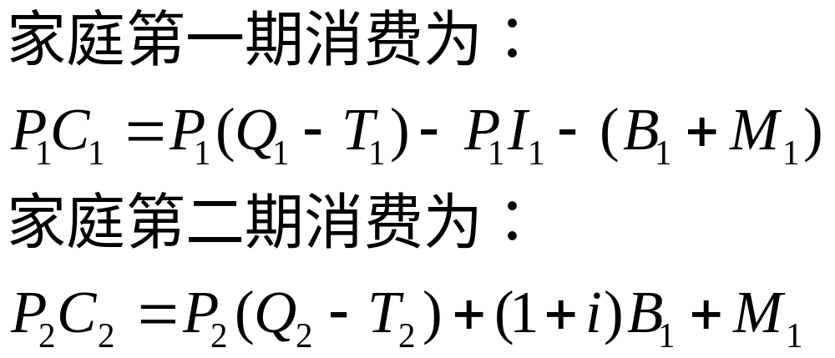
2. 货币经济下的家庭预算约束
假设
（i）家庭生活于两个时期，最初和最终都不持有资产，
（ii）家庭储蓄既可以用于投资，也可以用于积累债券，还可以用于
积累货币，
（iii）货币利率为零。
预算约束
（8.3）
（8.4）

Slide 7
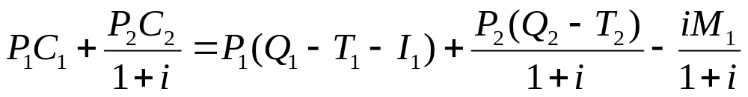
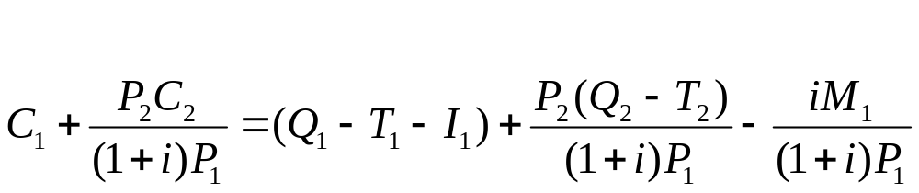

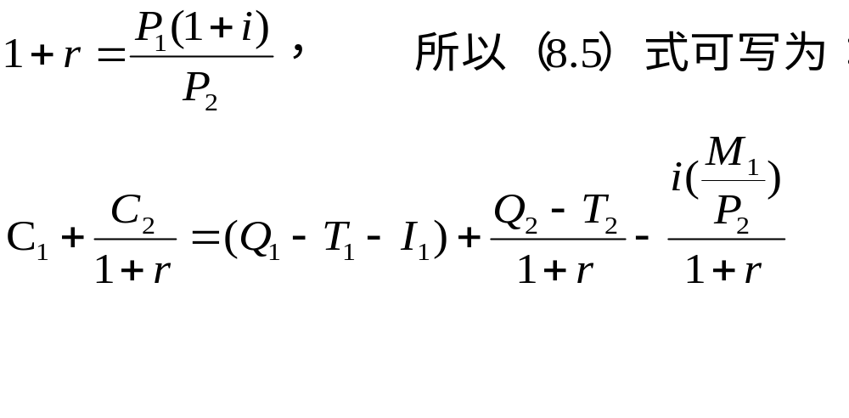
将（8.3）式和（8.4）式结合起来得：
（8.5）
又因为
即 两时期家庭预算约束。

Slide 8
第三节 货币需求的交易理论
1.鲍莫尔—托宾模型（the Baumol---Tobin Model）
家庭持有作为“劣势资产”的货币的收益和成本
收益：
方便未来的交易，即可节省
出售生息资产以获取货币所
必须承担的交易费。
成本：
损失掉持有生息资产所获得的
利息收入。
=>两难选择：
若增加货币持有量
交易费减少，但利息损失增加。
而若减少货币持有量
利息损失减少，但交易费增加。
鲍莫尔——托宾模型的基本假设

Slide 9
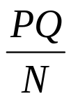
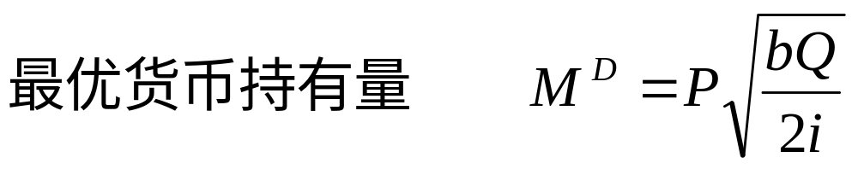
（i）家庭每月的名义收入为PQ，在月初全部自动存入不能直接
用之进行交易的生息储蓄账户。
（ii）家庭在一个月当中去N次银行，每次取款额为 ，并且
在一月中的每个N分之一时间段内按固定支出率逐渐化完 ，
全月总支出等于全月总收入PQ。
（iii）家庭每次前往银行的取款成本为固定成本Pb。
鲍莫尔—托宾模型的数学表述

Slide 10

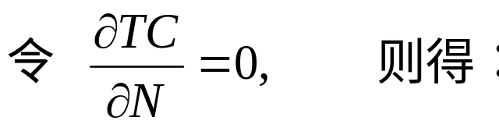
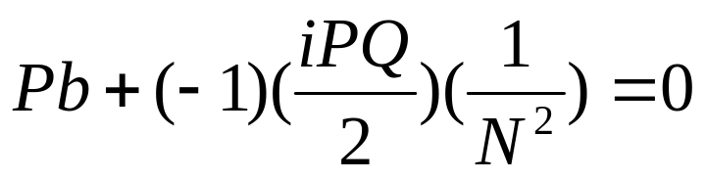
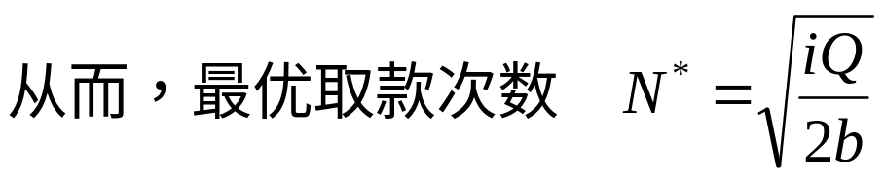
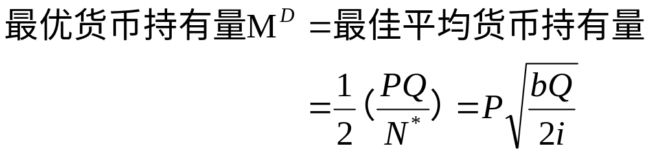
[证明]：

Slide 11

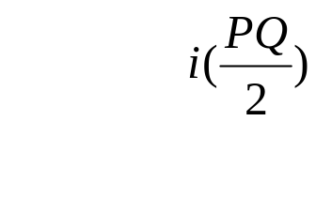
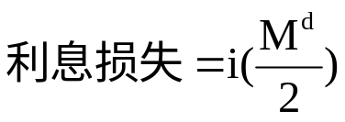
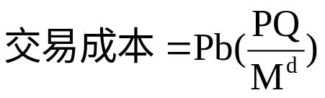




[图解]：
成本
0
鲍莫尔—托宾模型的基本结论
价格水平的变化对名义货币持有量有同方向相同程度的影响。
（家庭没有“货币幻觉”）

Slide 12
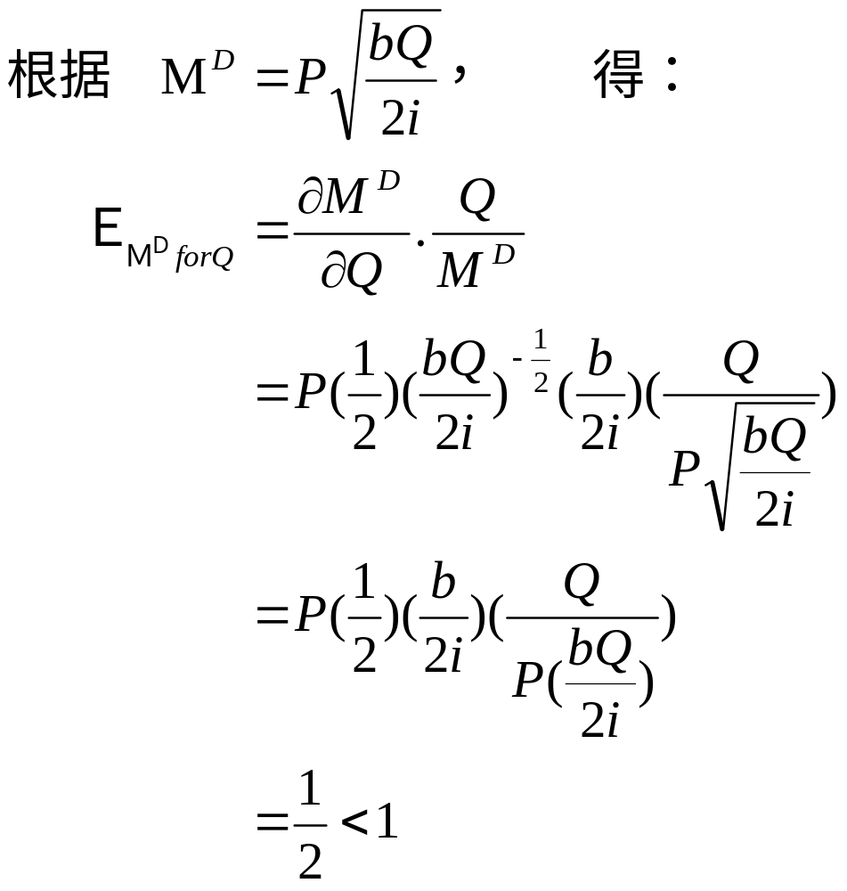
实际收入增加会提高货币的意愿持有量，但货币需求的实际
收入弹性小于1（即货币持有量存在规模经济）。
[说明]：

Slide 13
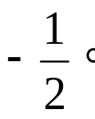

=> 利率上升会造成货币需求下降，且货币需求的利率弹性为
=>提款成本增加会造成货币需求上升，且货币需求的提款成本弹性
为
2.货币收入周转率
货币收入周转率的定义
=>
货币收入周转率是指在既定时期内，为支持名义总收入价值，
单位货币的流通次数，即国民收入对货币需求量的比率。
货币收入周转率的决定因素
bQ
PQ
2
iQ
因为
M
D
=
P
所以货币收入周转率
V
=
=
2
i
M
D
b

Slide 14
结论： （i） i
V
(ii)
Q
V
(iii) 技术进步及金融管制放松
b
V
(iv) P对V 没有影响
非货币主义与货币主义之争
非货币主义：
（i）V受i,Q及b的影响。
（ii）M的变化在短期内
可能影响P和Q。
货币主义：
（i）V是常量，Q是外生
变量。
（ii）控制M是控制价格
水平的关键。

Slide 15
第九章 货币供给过程
第一节 中央银行与基础货币供给
1.中央银行的基本职能
作为垄断发行货币的银行
即： 在不允换货币体系中，中央银行垄断货币的发行，并通过国
家强制使其所发行的货币得以在全国范围流通。
=>中央银行垄断货币发行权使政府掌握一种收入来源：铸币收入。
作为银行的银行
（i）集中保管各商业银行的准备金。
（ii）办理全国范围内商业银行间的资金清算。
（iii）向商业银行发放贷款。

Slide 16
作为政府的银行
（i） 代理国库，即经办政府财政预算收支， 充当政府的出纳。
（ii）充当政府的金融代理人，代办各种政府金融事物，如国债
的发行与还本付息、外汇的买卖业务等。
（iii）为政府提供资金融通，即直接向国家财政提供贷款或透支。
=> 中央银行极可能沦为政府弥补预算赤字的工具，从而使货币
发行失控。
(iv) 执行金融行政管理，并通过货币政策实现其对金融领域乃至
整个经济的宏观调节。
2.中央银行改变基础货币的三种途径
定义

Slide 17
基础货币：又称高能货币（Mh），指流通中所有的通货（钞票
和铸币）的价值（CU）加上私人银行的储备（R），
即Mh=CU+R.
=>每个国家的中央银行都能够决定高能货币的供给。
途径
中央银行
公开市场业务
贴现贷款
外汇市场
基础货币

Slide 18
[说明]：（i）在公开市场上，中央银行买进政府债券导致高能货币
供给增加，反之则导致高能货币供给减少。
优点
缺点
中央银行能够准确
预测这种操作对货币
基础的影响
要求政府债券市场
有足够的交易量
（ii）中央银行通过提高或降低贴现率，改变私人银行从贴现窗口所获
取的贷款数量，从而同等程度地影响基础货币。
缺陷
不能预测贴现率政策
对高能货币的确切影响
（iii） 在固定汇率制和肮脏浮动汇率制下，中央银行既可以买进外汇
以增加高能货币供给，又可以卖出外汇以减少高能货币供给。

Slide 19
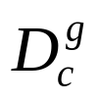


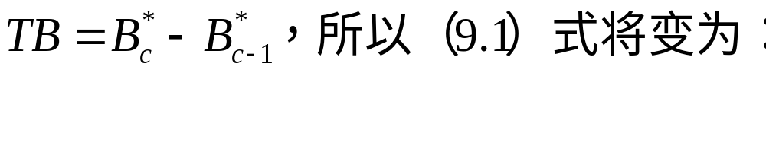
2. 高能货币供给与政府预算约束
高能货币存量变动的基本等式
令： 为中央银行持有的政府债券存量。
为中央银行持有的外汇储备存量。
为通过贴现窗口向银行所作的贷款存量。
E为按每单位外币可兑本国货币的数量来度量的汇率。
则 高能货币存量的变化：
（9.1）
在资本控制下，由于

Slide 20
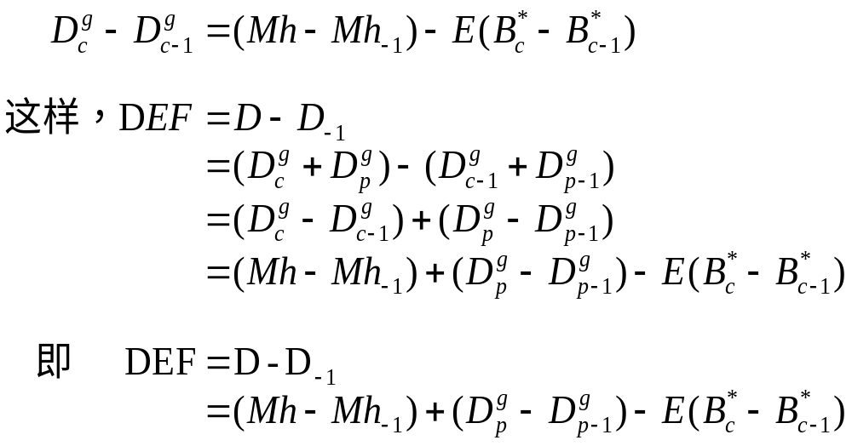
政府预算赤字的融资途径
忽略贴现窗口，（9.1）式可变为：
（9.2）

Slide 21
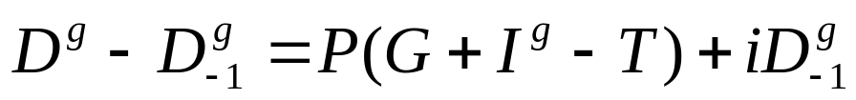
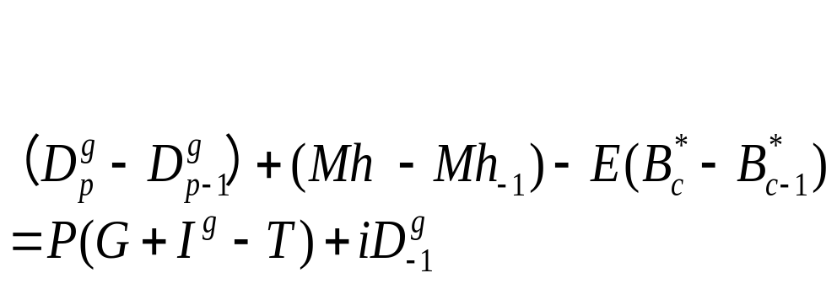

[说明]： （i）政府可通过印制货币（即中央银行用高能货币购买
国债）、向私人部门借债以及减少外汇储备这三种
途径为预算赤字融资。
（ii）通过中央银行购买国债来为赤资融资（即赤字货币
化）从本质上是政府通过通货膨胀税为它的支出筹措
资金。
政府预算约束
政府预算的一般形式：
（9.3）
（9.4）

Slide 22

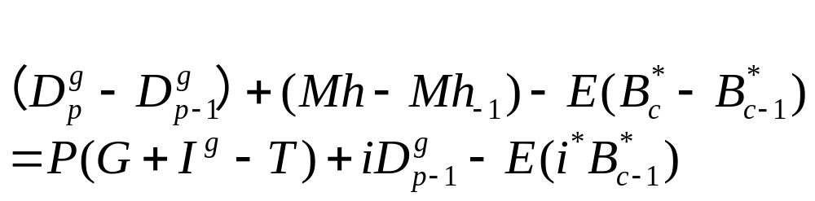
又因为： （i）政府对银行持有公债不支付利息。
（ii）政府可获得中央银行的外汇储备利息。
即 包含中央银行和财政部在内的公共部门预算约束。
第二节 货币乘数与货币供给
1. 货币乘数：银行体系创造货币的过程
相关概念的界定

Slide 23

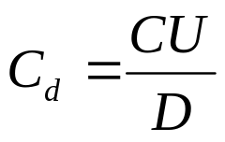
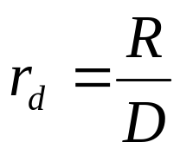
=> 货币供给 =流通中的通货（CU）+在银行系统的活期存款（D）
非银行公众持有货币的方式
方式：
其选择偏好记为通
货对存款的比率：
（i） 持有通货
（ii）持有活期存款
=>私人商业银行持有储备金的原因
原因：
其中，储备—存款比率：
（i）法律的要求
（ii）满足客户的要求

Slide 24
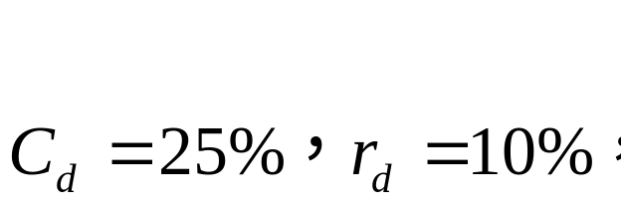

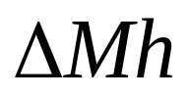
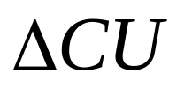
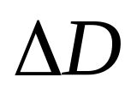

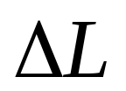
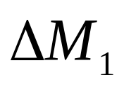
货币乘数
假设中央银行在公开市场购买100元国债，即 ， 且
则货币乘数可解释如下：
（i）银行体系创造货币的过程
第一轮 100 20 80 8 72 100
第二轮 14.4 57.5 5.8 51.8 72
第三轮 10.4 41.4 4.1 37.3 51.8
第四轮 7.5 29.8 3.0 26.8 37.3
第五轮 5.4 21.4 2.1 19.3 26.8
总计 71.4 285.7 357.1

Slide 25
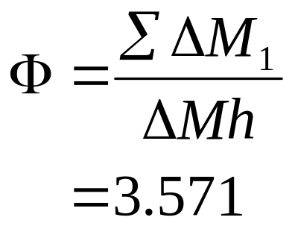
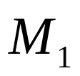
(ii) 货币乘数计算
∑
Δ
CU
=
20
+
14
.
4
+
10
.
4
+
...
=
71
.
4
元
货币乘数：
∑
Δ
D
=
80
+
57
.
6
+
41
.
4
+
...
=
285
.
7
元
∑
Δ
M
=
∑
Δ
CU
+
∑
Δ
D
1
=
357
.
1
元
结论：既定存量的高能货币能带来比他大得多的 ，因为商业 银
行能够创造货币。

Slide 26



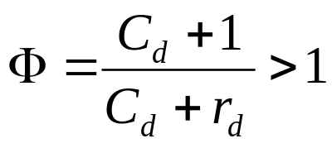

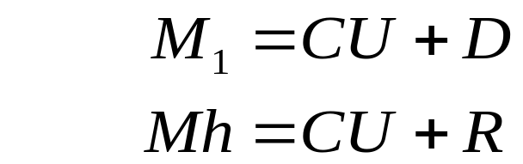
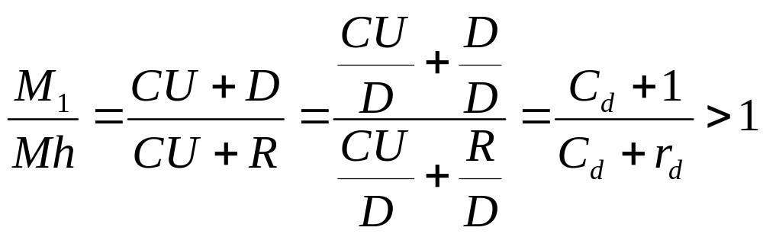
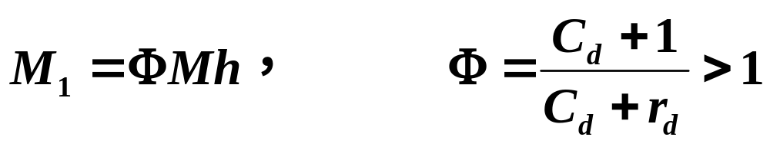

2. 货币供给的理论模型
模型：
货币供给 是高能货币存量 的某一倍数，即 ，
其中 为货币乘数，且
[推导]：
根据： （i）
(ii)
可得：
即

Slide 27
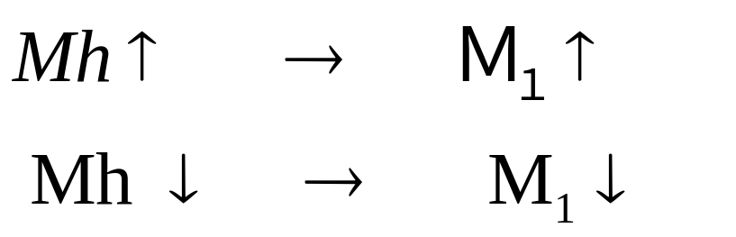

模型中的三个外生变量
（i）高能货币存量Mh
(ii)储备对存款比率
的决定因素
图析：
中央银行
市场利率
贴现率
银行间拆借利率
法定准备率
持有超额储备
的机会成本
储备不足时
借款成本
法定储备
超额储备
商业银行储备

Slide 28
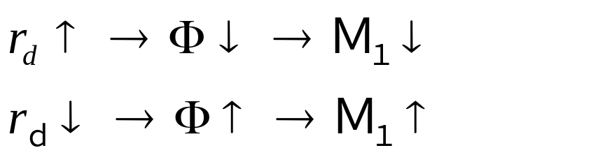





(iii) 通货对存款的比率
的决定因素：
市场利率
公众对银行清偿
能力的信心
而

Slide 29





中央银行对货币供给的控制
=> 可控制变量与不可控制变量
可控制变量：
（i） 基础货币Mh
(ii) 法定准备率
（iii） 贴现率
不可控制变量：
（i) 储备对存款比率
(ii) 通货对存款比率
结论： 中央银行对货币供给有重大影响，但不能完全控制它。
=>货币供给控制目标变量的选择：非货币主义与货币主义的分歧
非货币主义：
货币主义：
控制
控制利率
（目标变量）
影响产出、就业
及价格水平等。

Slide 30





第三节 货币市场的均衡
1. 当价格是确立货币市场均衡的唯一变量时
均衡的决定
均衡条件：
图解：
P
A
M
货币供给的扰动与均衡的变动

Slide 31








设 中央银行通过在公开市场购买债券以增加货币供给，从而旧
的均衡被破坏，则新的均衡可以下面四种方式恢复：
（i）以价格上升的方式。
说明：
图解：
P
A
B
(ii) 以利率下降的方式。
M
说明：
图解：
P
A
B
M

Slide 32

（iii）以收入增加的方式。
说明：
图解：
P
A
B
M
M
1
(iv)以M内生下降的方式。
说明：
M的增加被M的内
剩下降抵消
图解：
P
A
M

Slide 33









2.当利率是确定货币市场均衡的唯一变量时
均衡
i
A
M
均衡的变动
i
A
M

